Slide 1
Privati
PRÁCTICA FINAL · CHAT ENTRE TERMINALES
Sala de Wesley
● Cifrado
Ana
¿Os llega sin datos móviles?
Chat cliente/servidor en la Wi‑Fi local, sin internet y sin servicios de terceros
Sí, todo va por la Wi‑Fi de casa
12:04 · ✓
Wesley Murillo Castro
Marcos se unió por NFC
Máster en Desarrollo de Software para Dispositivos Móviles · Universidad de Alicante
Notes:
Hola, soy Wesley. Os presento Privati, mi práctica final: una app de chat entre terminales en la que un móvil hace de servidor TCP en la Wi‑Fi local y el resto se conectan como clientes. He implementado los dos extremos con sockets, sin internet y sin ningún servicio de mensajería de terceros. En unos minutos os cuento la arquitectura, por qué elegí TCP, el protocolo, cómo he resuelto la concurrencia, las mejoras y las dificultades, y al final la demo con los dos móviles.

Slide 2
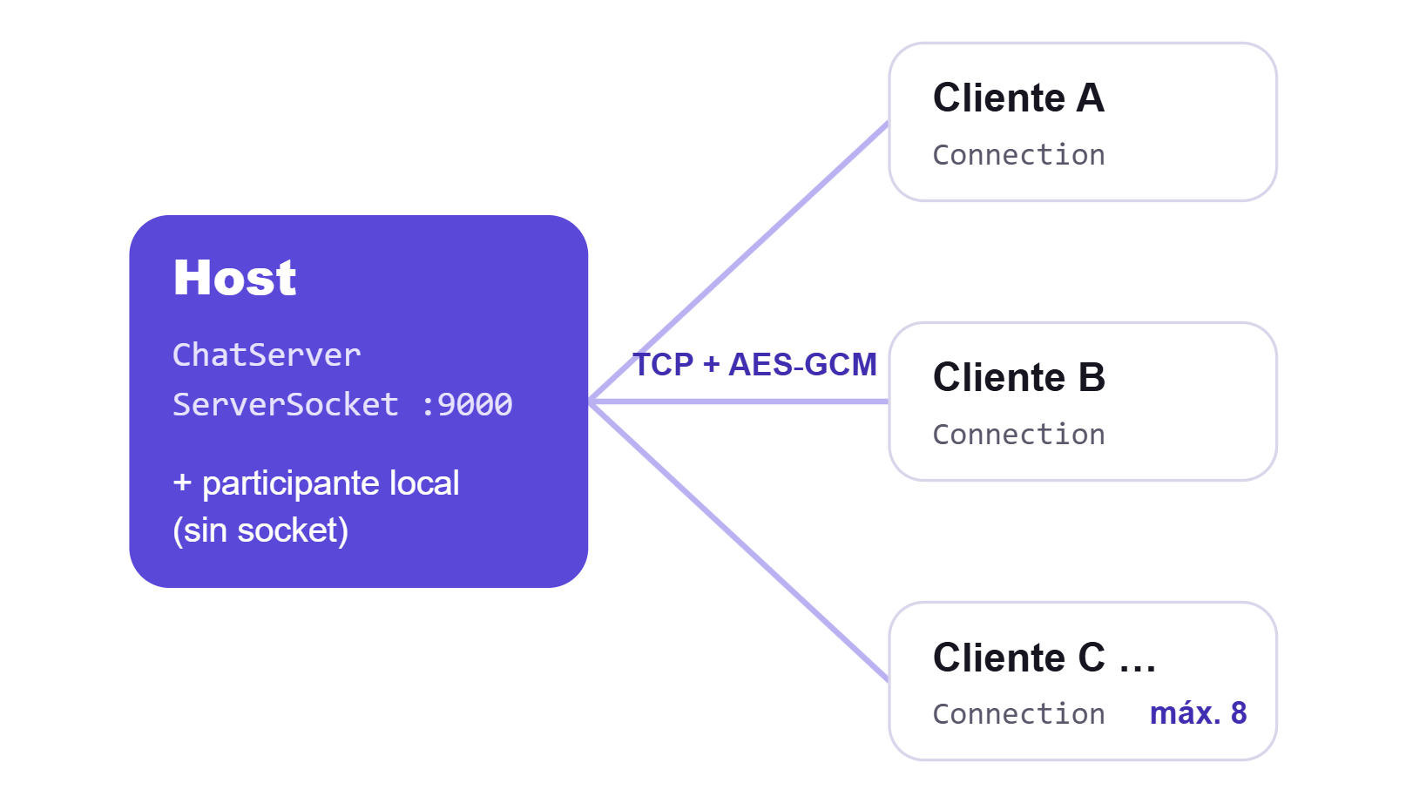
Un móvil es servidor y participante a la vez
ARQUITECTURA
ui/
Compose + un ViewModel por pantalla
data/
ChatRepository: estado en StateFlow, enrutado
net/
Tramas, Connection, servidor y cliente
crypto/
ECDH, HKDF y AES‑256‑GCM
discovery/
NSD/mDNS y NFC (HCE)
Kotlin + Jetpack Compose, una sola Activity. El servidor vive en el ámbito de la Application, no en una pantalla, así sobrevive a rotaciones y cambios de pantalla.
Privati - Práctica final de redes
2
Notes:
La arquitectura es cliente/servidor clásica. Un móvil crea la sala y levanta un ServerSocket en el puerto 9000 de la Wi‑Fi local; los demás se conectan como clientes. El host además es un participante más del chat, pero sin socket: sus mensajes se entregan en local. Cada cliente aceptado se envuelve en un objeto Connection, y el servidor admite hasta 8. El código está separado en capas: ui con Compose y un ViewModel por pantalla; data con el ChatRepository, que guarda el estado en StateFlow y decide a quién va cada mensaje; net con el protocolo y los sockets; crypto con el cifrado; y discovery con NSD y NFC. El servidor vive en la Application para que no muera al rotar o cambiar de pantalla.

Slide 3
Sockets TCP propios, no WebSockets
TRANSPORTE
01
02
03
Los dos extremos, sin librerías
Datos binarios de verdad
Control total del protocolo
Fotos JPEG y notas de voz AAC viajan tal cual en la trama, sin Base64 ni capa HTTP por medio.
Defino yo el formato, el latido y el cifrado. En una LAN sin proxies ni navegador, HTTP no aporta nada.
ServerSocket y Socket vienen en Java. Un servidor WebSocket en Android exige una librería externa (Ktor, Java‑WebSocket).
El precio
TCP es un flujo de bytes, no de mensajes: tuve que diseñar el enmarcado, el latido y la reconexión que WebSocket daría hecho.
Privati · Práctica final
3
Notes:
Elegí sockets TCP en lugar de WebSockets por tres motivos. Primero, la práctica pide implementar los dos extremos, y con ServerSocket y Socket lo tengo sin dependencias; montar un servidor WebSocket dentro de un móvil Android necesita una librería externa. Segundo, envío fotos y notas de voz, que son binarias: con TCP van directamente en la trama, sin codificarlas. Tercero, quería controlar el protocolo entero; en una red local sin proxies ni navegador, la capa HTTP no aporta nada. El precio es que TCP es un flujo de bytes y no de mensajes, así que el enmarcado, el latido para detectar caídas y la reconexión los he hecho yo.

Slide 4
Tramas con longitud y 14 tipos
PROTOCOLO DE MENSAJES
4 bytes
1 byte
cuerpo · máx. 2 MB
longitud (big‑endian)
tipo
JSON en control · cabecera JSON + bytes JPEG/AAC en imagen y audio
Conexión
Mensajes
Sala y grupos
Latido
HELLO
PENDING
WELCOME
REJECT
BYE
TEXT
IMAGE
AUDIO
JOIN
LEAVE
CHAT_CREATE
CHAT_INFO
PING
PONG
Cada mensaje lleva un chatId:
sala
dm:<idA>:<idB>
grp:<uuid>
y el host enruta solo a quien corresponde
Privati · Práctica final
4
Notes:
Como TCP no separa mensajes, cada trama empieza con 4 bytes de longitud, luego 1 byte de tipo y después el cuerpo. El lector siempre lee exactamente esos bytes, así que da igual si TCP los fragmenta. Si una trama declara más de 2 megas, se cierra la conexión. No uso readLine porque las fotos y los audios son binarios. Hay 14 tipos: los de conexión, donde el cliente manda HELLO con su nombre, su clave pública y cómo se ha unido, y el host responde PENDING, WELCOME o REJECT; los de mensaje, TEXT, IMAGE y AUDIO; los de sala, para avisar de entradas y salidas y crear grupos; y PING y PONG para el latido. Los cuerpos de control van en JSON. Todos los mensajes llevan un chatId: sala para el chat general, dm con los dos ids ordenados para los privados, de modo que ambos extremos calculan el mismo sin preguntar, y grp para los grupos. Con eso el host reenvía cada mensaje solo a quien toca, y además comprueba que el emisor no suplanta a otro y que pertenece al chat.

Slide 5
Tres corrutinas por conexión, cero bloqueos
CONCURRENCIA
Lectura
Escritura
Latido
Bloquea en FrameCodec.read y entrega cada trama al repositorio.
Vacía un Channel de salida en orden. Enviar nunca espera a recibir: no hay turnos.
PING cada 5 s. Si en 60 s no llega nada, la conexión se da por muerta.
Dispatchers.IO
→
ChatRepository · StateFlow
→
ViewModel
→
Compose
La red nunca toca el hilo principal. El servidor acepta clientes en su propio bucle, y cuando un extremo cae (EOF, error o timeout) se avisa «Ana ha salido» y el cliente reintenta a los 1, 2, 4 y 8 s mostrando «Reconectando…».
Privati · Práctica final
5
Notes:
Toda la concurrencia está hecha con corrutinas. Cada conexión lanza tres en Dispatchers.IO. La de lectura se queda bloqueada leyendo tramas y se las pasa al repositorio. La de escritura vacía un Channel de salida en orden; como enviar solo es meter en el canal, enviar nunca espera a recibir, y por eso los dos extremos escriben cuando quieren, sin turnos. La tercera es el latido: manda un PING cada 5 segundos y, si en 60 segundos no llega ninguna trama, declara la conexión muerta. Eso detecta cuando se cae la Wi‑Fi y no llega ningún cierre TCP. El estado sube por StateFlow al ViewModel y de ahí a Compose, así que la interfaz nunca se bloquea. El servidor acepta clientes en su propio bucle. Cuando alguien cae, los demás ven el aviso de que ha salido, y el cliente intenta reconectar con espera exponencial de 1, 2, 4 y 8 segundos, enseñando Reconectando.

Slide 6
Tres mejoras sólidas y cuatro extra
MEJORAS
Sala de chat
Descubrimiento
Cifrado propio
Hasta 8 clientes. Chat general, privados y grupos; el host enruta cada mensaje solo a sus miembros.
Acercar el móvil por NFC (HCE), código de 4 caracteres o lista de salas por NSD/mDNS. Sin teclear IP.
ECDH P‑256 → HKDF‑SHA256 con el código como sal → AES‑256‑GCM. Rechaza tramas manipuladas o repetidas.
Imágenes
Notas de voz
Robustez
Interfaz cuidada
Reescaladas a 1280 px, JPEG 80
Propuesta propia: AAC, forma de onda
IP y puerto validados, solicitudes, expulsar
Globos, nombres, hora y estado
Privati · Práctica final
6
Notes:
Las mejoras que presento para puntuar son tres. La sala de chat: hasta 8 clientes, con un chat general, privados entre dos personas y grupos que crea cualquiera; el host no reenvía a todos, sino solo a los miembros de cada chat. El descubrimiento: el cliente no teclea la IP; puede acercar el móvil al del host por NFC, usando Host Card Emulation porque Android Beam ya no existe, escribir un código de 4 caracteres sin letras ambiguas, o elegir la sala de una lista que se descubre por NSD, que es mDNS. Y el cifrado propio: intercambio de claves ECDH P‑256, derivación con HKDF usando el código de sala como sal, y cada trama cifrada con AES‑256‑GCM, con un nonce de dirección más contador; cualquier trama manipulada o repetida cierra la conexión. Además he hecho envío de imágenes, notas de voz como propuesta propia, robustez con validación, solicitudes de entrada y expulsión, y una interfaz cuidada.

Slide 7
Qué falló y cómo lo resolví
DIFICULTADES
PROBLEMA
SOLUCIÓN
Mensajes cortados o pegados
TCP es un flujo: tramas con longitud y lectura de bytes exactos
Wi‑Fi caída sin aviso
No llega cierre TCP: latido PING/PONG con timeout
Se desconectaba al abrir la cámara
Android frena las corrutinas en segundo plano: timeout ampliado a 60 s
NFC sin Android Beam
Host Card Emulation con AID propio; el lector hace SELECT con IsoDep
El código de sala es visible en la red
Solicitudes de entrada: el host acepta; por NFC se entra con un secreto
Privati · Práctica final
7
Notes:
Las dificultades principales fueron cinco. Primera: al principio los mensajes llegaban cortados o pegados, porque TCP es un flujo de bytes; lo resolví con tramas con longitud y una función que lee exactamente los bytes que faltan. Segunda: si se apagaba la Wi‑Fi no se enteraba nadie, porque no llega ningún cierre TCP; lo resolví con el latido. Tercera: al abrir la cámara para mandar una foto, Android frenaba las corrutinas en segundo plano y el latido daba la conexión por muerta; amplié el timeout a 60 segundos. Cuarta: Android Beam ya no existe, así que el NFC lo hice con Host Card Emulation: el host responde a un SELECT con un identificador propio y devuelve IP, puerto, código y un secreto. Y quinta: el código de sala va en el anuncio NSD, así que cualquiera en la Wi‑Fi lo ve; por eso el control de acceso real son las solicitudes de entrada que el host acepta o rechaza, y quien entra por NFC pasa directo porque demuestra con el secreto que ha estado al lado del host.

Slide 8
Dos móviles, una Wi‑Fi, sin internet
DEMO
A crea la sala, B se une acercando el móvil por NFC
Texto a la vez desde los dos extremos, sin turnos
Foto y nota de voz con el candado «Cifrado» a la vista
Entrada por código: solicitud que el host acepta
Se corta la Wi‑Fi de B: «Reconectando…» y aviso de salida
Límites conocidos
Cifrado por salto: el host puede leer los privados
Sin persistencia: cerrar la sala borra el historial
A un desconectado no se le guarda el mensaje
Privati · Práctica final · APK mínima Android 7.0 (API 24)
8
Notes:
Ahora la demo con los dos móviles a la vista. El móvil A crea la sala y el B se une acercándolo por NFC, así que entra directamente. Escribo desde los dos a la vez para que se vea que no hay turnos y que cada uno distingue sus mensajes de los del otro. Mando una foto y una nota de voz, con el indicador de cifrado en la cabecera. Si tengo un tercer móvil, enseño la entrada por código, que deja una solicitud que el host acepta. Y para terminar, corto la Wi‑Fi del B: el cliente muestra Reconectando y el host avisa de que ha salido. Los límites que asumo: el cifrado es por salto, así que el host puede leer los privados; no hay persistencia, a propósito; y si alguien está desconectado, el mensaje no se le guarda. La APK funciona desde Android 7.0. Gracias.

